Slide 1
停灌補償期望值分析

Slide 2
分析方法說明
概述：在期作供灌前，當水庫蓄水量可能不足以全部供灌時，考量不同的停灌面積、供灌面積、供灌缺水風險等因子，並參考歷年曾經停灌過的補償金額，計算停灌節水補償金期望值。
分析區域：石門水庫灌區、曾文-烏山頭水庫灌區
分析期作：一、二期作

Slide 3

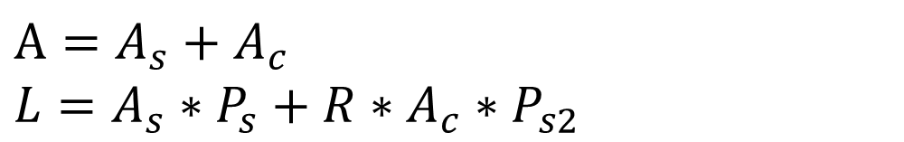
公式及參數說明
$A=A_{s}+A_{c}$
$L=A_{s}∗P_{s}+R∗A_{c}∗P_{s2}$
$A$：總供灌面積(公頃)
$L$：補償金期望值(元)
$A_{s}$：停灌面積(公頃)
$P_{s}$：供灌前停灌之補償金(元/公頃)
$R$：供灌缺水風險
$A_{c}$：供灌面積(公頃)
$P_{s2}$：供灌期間停灌之補償金(元/公頃)

Slide 4
小結
在一期作，當初始蓄水量較低時(即歷史曾發生停灌年度)，可發現隨著供灌面積增加，補償金期望值會先降後升，能推算出補償金期望值最低點時，所對應的供灌面積。
在二期作，因總入流量相對於灌溉需水量高很多，風險相對較低，因此補償金期望值最低點都是發生在全部供灌時。
後續會再探討在初始蓄水量變化時，供灌面積與補償金期望值會如何改變。

Slide 5
統計表
石門水庫灌區一期作
Year | 5% Risk subsidy (10億) | Decision subsidy (10億) | Extra subsidy (10億) | Risk of lowest subsidy
91 | 0.97 | 1.01 | 0.04 | 0.14
92 | 1.44 | 1.43 | -0.01 | 0.17
93 | 1.73 | 2.10 | 0.37 | 0.23
95 | 1.18 | 1.38 | 0.20 | 0.13
104 | 2.13 | 2.15 | 0.02 | 0.18
110 | 2.14 | 2.60 | 0.46 | 0.16
Sum | 9.59 | 10.67 | 1.08
Average | 1.60 | 1.78
石門水庫灌區二期作
Year | 5% Risk subsidy (10億) | Decision subsidy (10億) | Extra subsidy (10億) | Risk of lowest subsidy
109 | 0.55 | 0.35 | -0.22 | 0.07

Slide 6
統計表
曾文-烏山頭水庫灌區一期作
Year | 5% Risk subsidy (10億) | Decision subsidy (10億) | Extra subsidy (10億) | Risk of lowest subsidy
93 | 0.91 | 1.14 | 0.23 | 0.24
99 | 0.45 | 1.52 | 1.07 | 0.07
104 | 0 | 0.82 | 0.82 | 0
110 | 1.16 | 1.77 | 0.61 | 0.18
112 | 0.9 | 1.82 | 0.92 | 0.12
Sum | 3.42 | 7.07 | 3.65
Average | 0.68 | 1.41 | 0.73
註：104年一期作因農糧生產過剩而停灌嘉義灌區，屬政策型停灌
曾文-烏山頭水庫灌區二期作
Year | 5% Risk subsidy (10億) | Decision subsidy (10億) | Extra subsidy (10億) | Risk of lowest subsidy
112 | 2.12 | 3.05 | 0.93 | 0.20

Slide 7
石門水庫灌區一期作分析結果

Slide 8
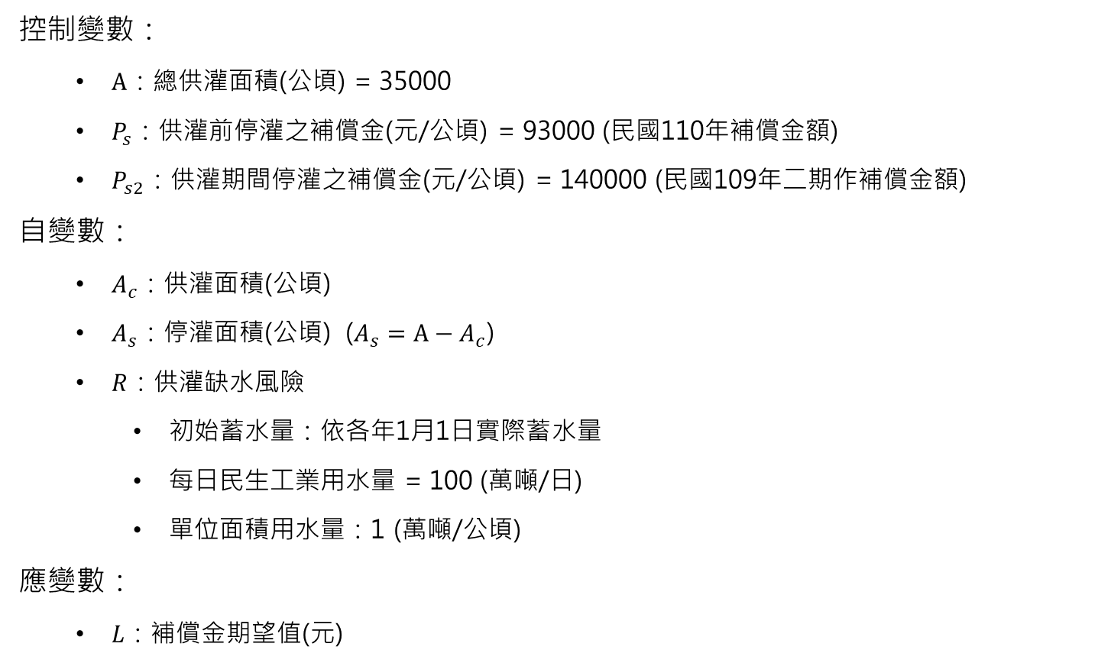
1.供灌面積與補償期望值之關係探討
控制變數：
  $A$：總供灌面積(公頃) = 35000
  $P_{s}$：供灌前停灌之補償金(元/公頃) = 93000 (民國110年補償金額)
  $P_{s2}$：供灌期間停灌之補償金(元/公頃) = 140000 (民國109年二期作補償金額)
自變數：
  $A_{c}$：供灌面積(公頃)
  $A_{s}$：停灌面積(公頃) ($A_{s}=A−A_{c}$)
  $R$：供灌缺水風險
    初始蓄水量：依各年1月1日實際蓄水量
    每日民生工業用水量 = 100 (萬噸/日)
    單位面積用水量：1 (萬噸/公頃)
應變數：
  $L$：補償金期望值(元)

Slide 9
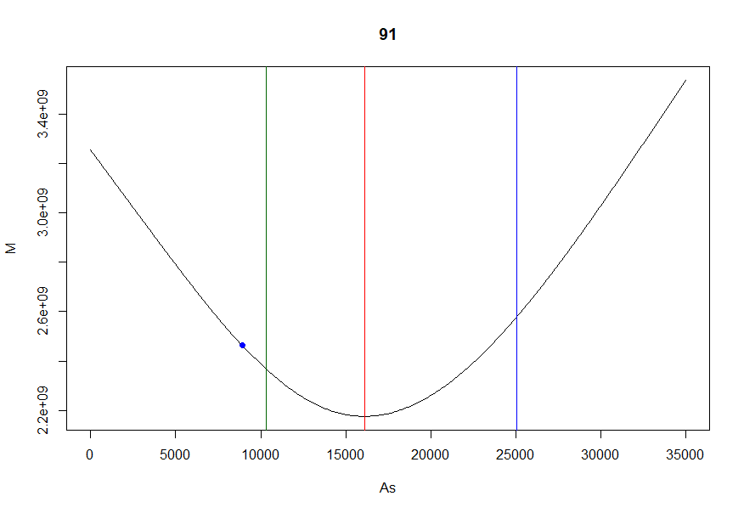
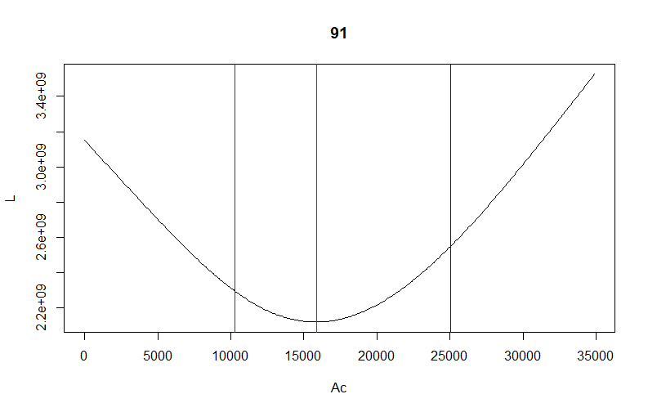
藍線：當年決策
紅線：補償期望值最低
綠線：風險<5%可供灌最大面積
藍點：當年實際可供灌溉水量對應最大供灌面積

Slide 10
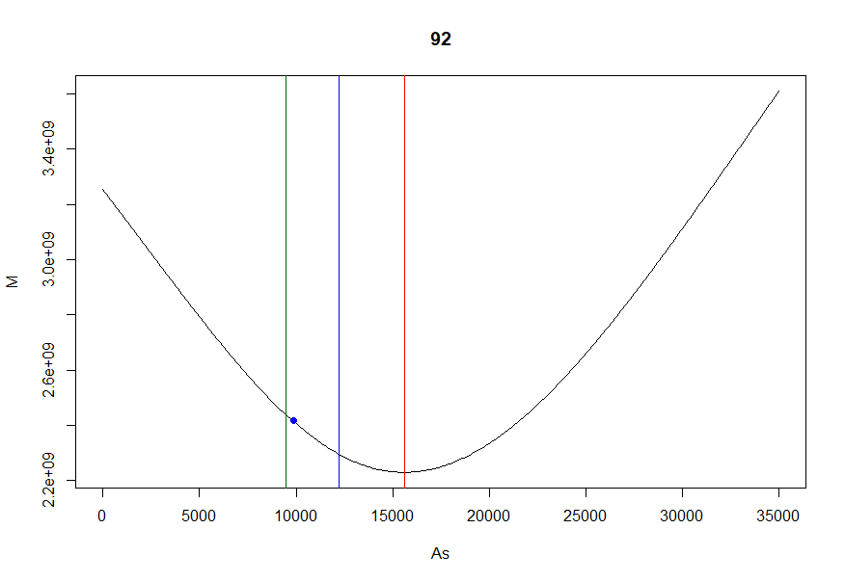
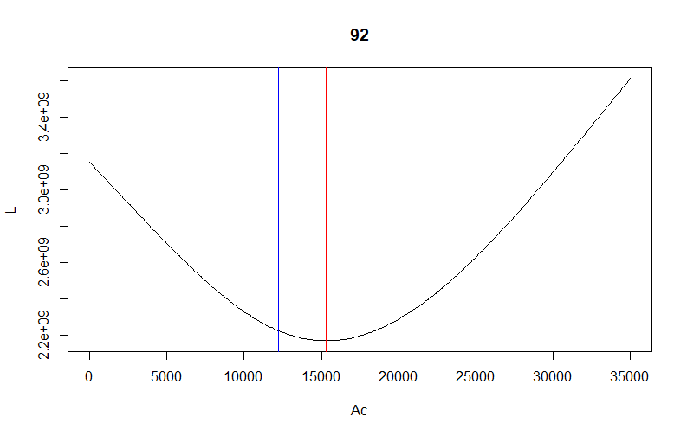
藍線：當年決策
紅線：補償期望值最低
綠線：風險<5%可供灌最大面積
藍點：當年實際可供灌溉水量對應最大供灌面積

Slide 11
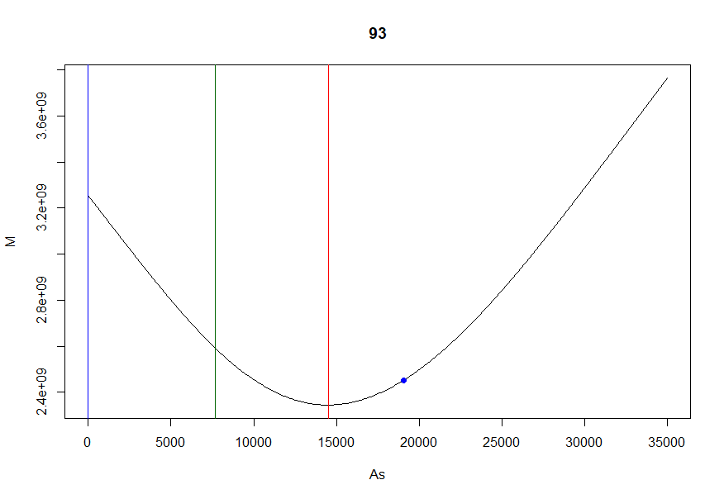
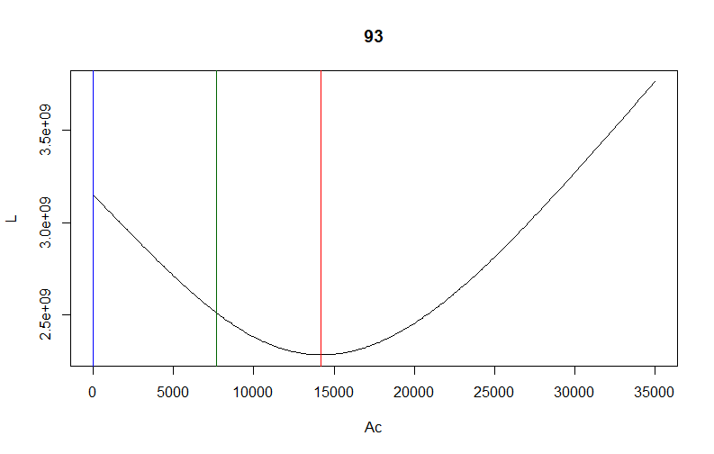
藍線：當年決策
紅線：補償期望值最低
綠線：風險<5%可供灌最大面積
藍點：當年實際可供灌溉水量對應最大供灌面積

Slide 12
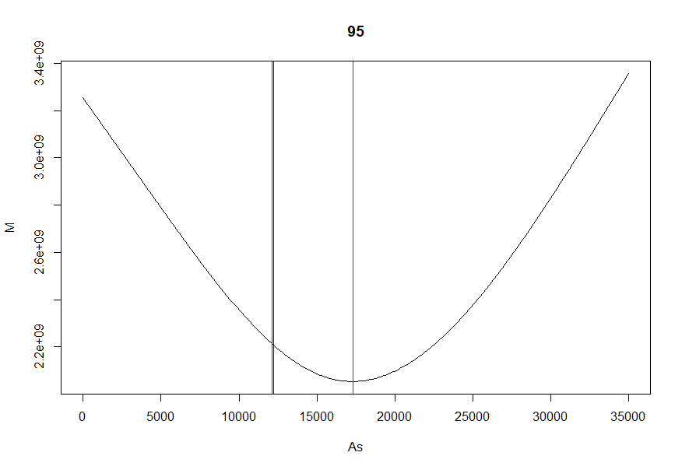
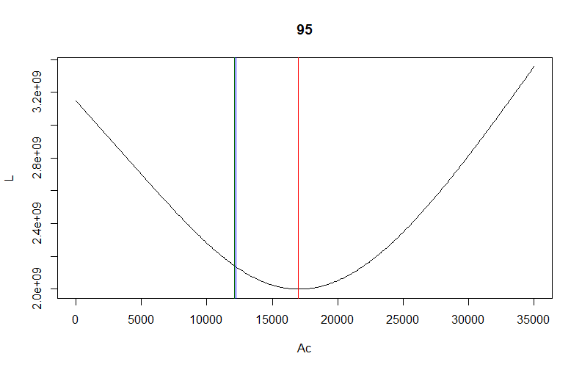
藍線：當年決策
紅線：補償期望值最低
綠線：風險<5%可供灌最大面積
註：當年度可供灌面積>35000公頃

Slide 13
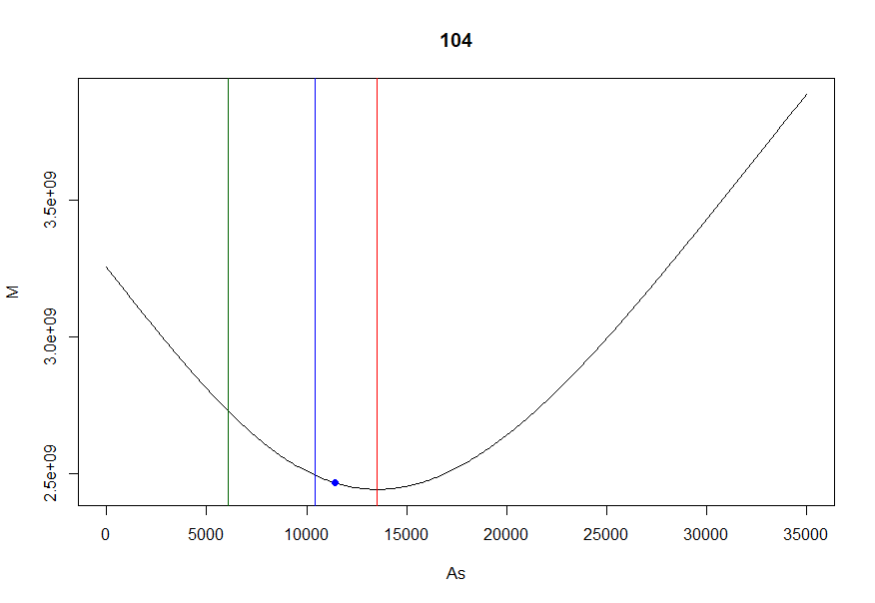
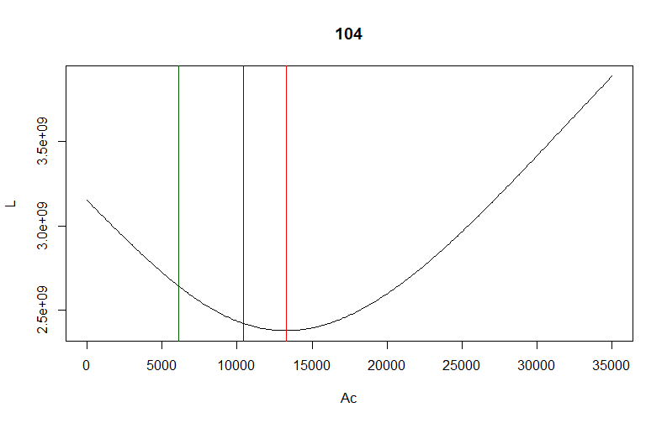
藍線：當年決策
紅線：補償期望值最低
綠線：風險<5%可供灌最大面積
藍點：當年實際可供灌溉水量對應最大供灌面積

Slide 14
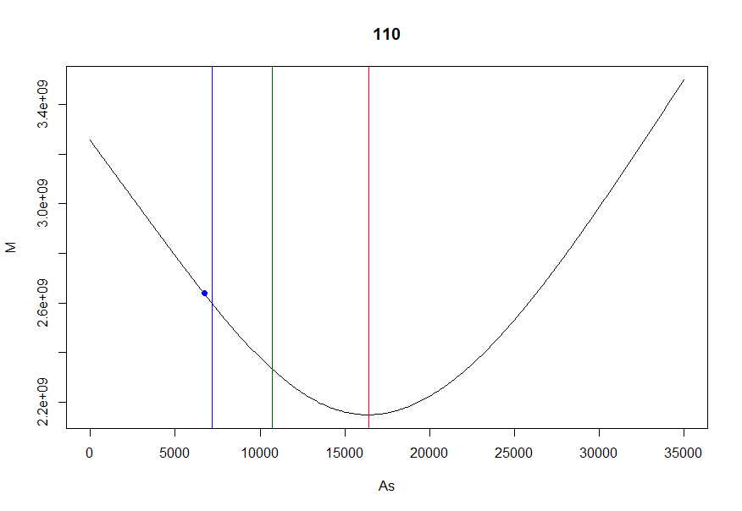
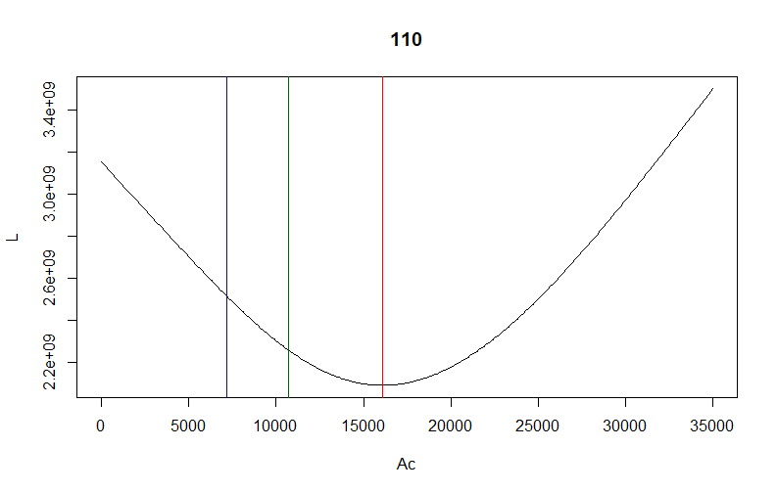
藍線：當年決策
紅線：補償期望值最低
綠線：風險<5%可供灌最大面積
藍點：當年實際可供灌溉水量對應最大供灌面積

Slide 15
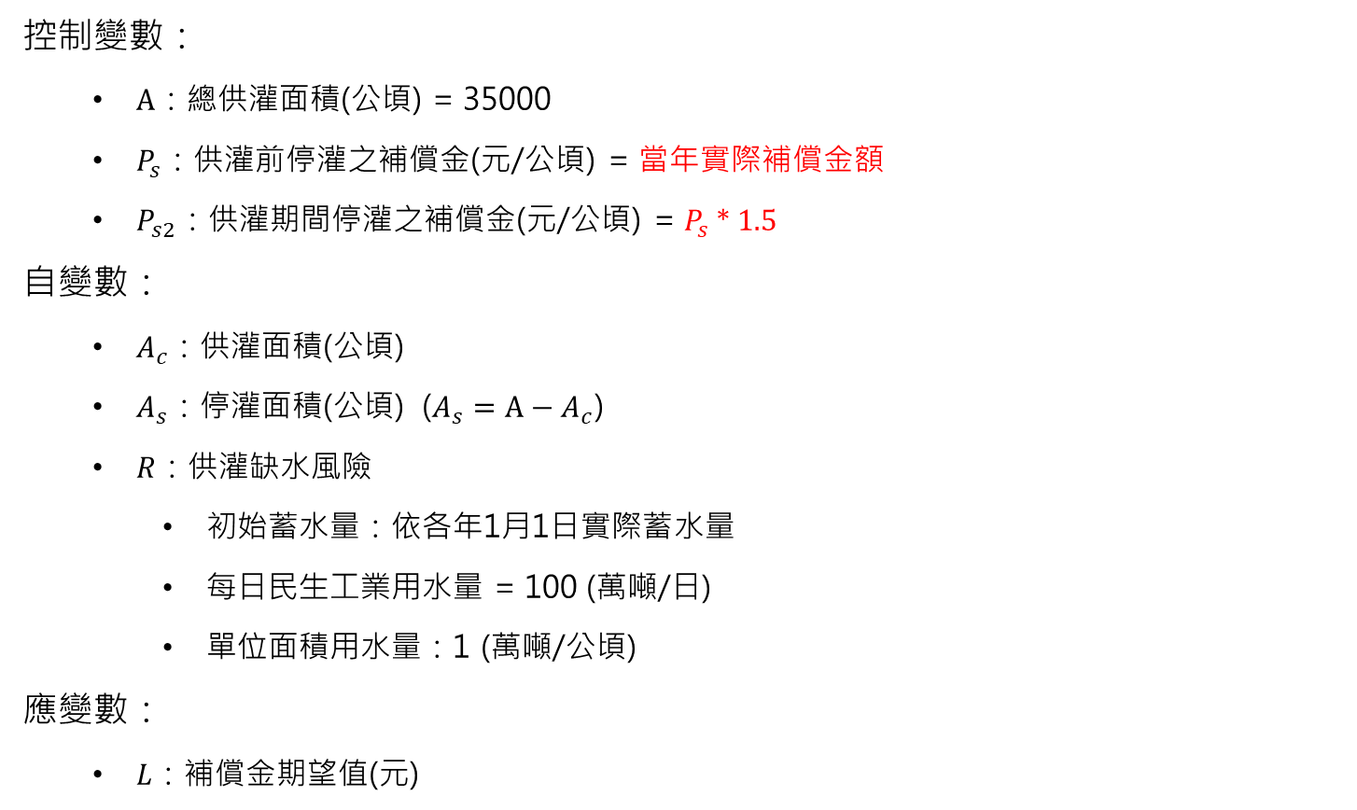
1.供灌面積與補償期望值之關係探討-2
控制變數：
  $A$：總供灌面積(公頃) = 35000
  $P_{s}$：供灌前停灌之補償金(元/公頃) = 當年實際補償金額
  $P_{s2}$：供灌期間停灌之補償金(元/公頃) = $P_{s} ∗ 1.5$
自變數：
  $A_{c}$：供灌面積(公頃)
  $A_{s}$：停灌面積(公頃) ($A_{s}=A−A_{c}$)
  $R$：供灌缺水風險
    初始蓄水量：依各年1月1日實際蓄水量
    每日民生工業用水量 = 100 (萬噸/日)
    單位面積用水量：1 (萬噸/公頃)
應變數：
  $L$：補償金期望值(元)

Slide 16
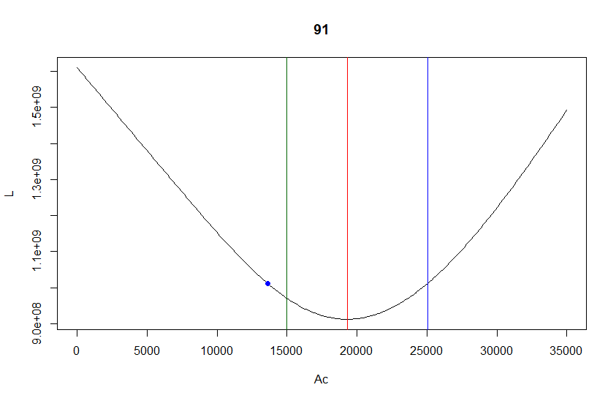
藍線：當年決策
紅線：補償期望值最低
綠線：風險<5%可供灌最大面積
藍點：當年實際可供灌溉水量對應最大供灌面積

Slide 17
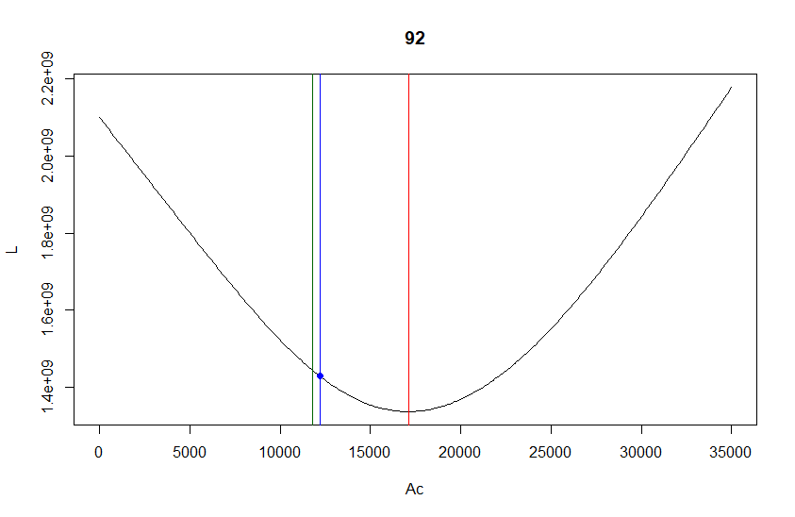
藍線：當年決策
紅線：補償期望值最低
綠線：風險<5%可供灌最大面積
藍點：當年實際可供灌溉水量對應最大供灌面積

Slide 18
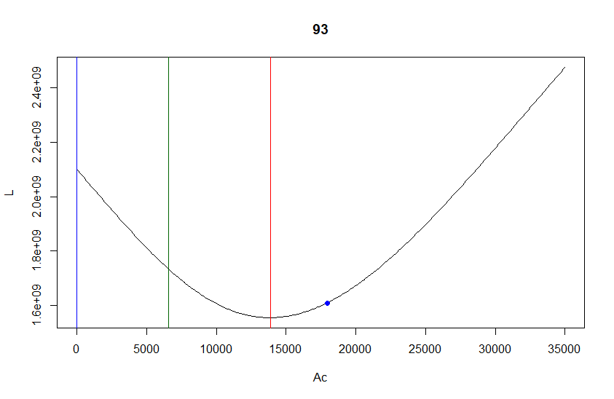
藍線：當年決策
紅線：補償期望值最低
綠線：風險<5%可供灌最大面積
藍點：當年實際可供灌溉水量對應最大供灌面積

Slide 19
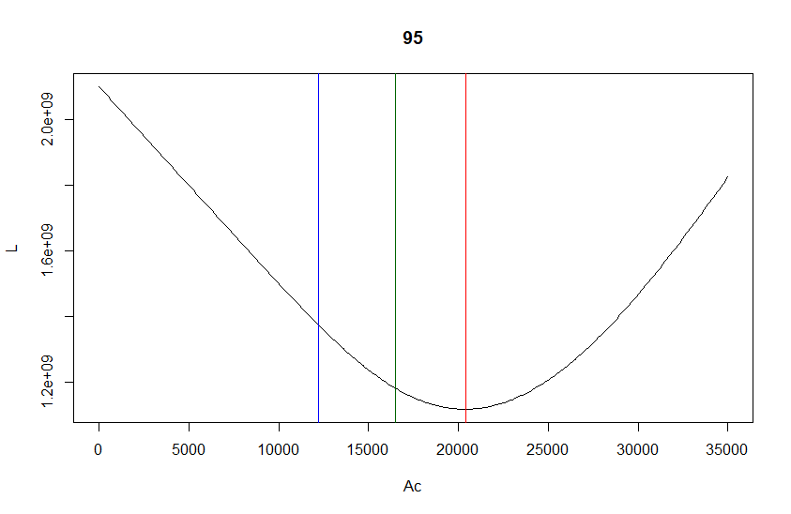
藍線：當年決策
紅線：補償期望值最低
綠線：風險<5%可供灌最大面積
藍點：當年實際可供灌溉水量對應最大供灌面積
註：當年度可供灌面積>35000公頃

Slide 20
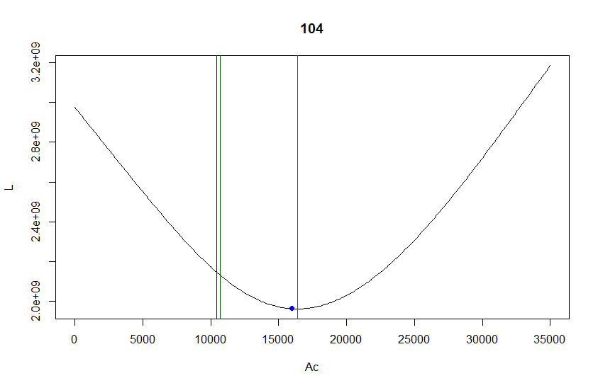
藍線：當年決策
紅線：補償期望值最低
綠線：風險<5%可供灌最大面積
藍點：當年實際可供灌溉水量對應最大供灌面積

Slide 21
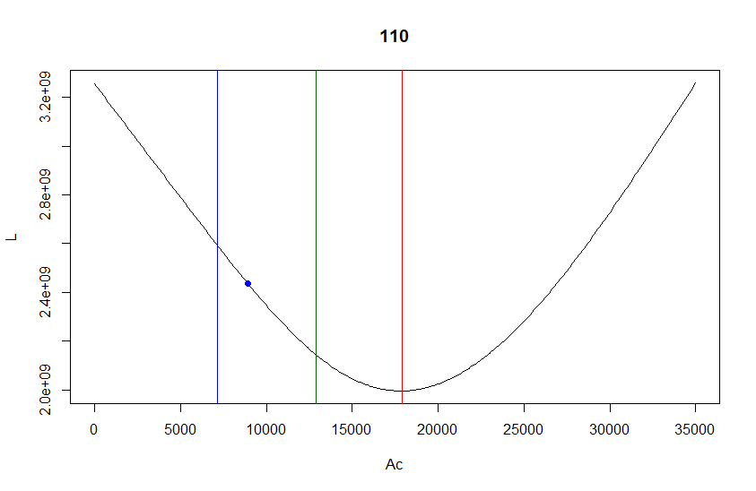
藍線：當年決策
紅線：補償期望值最低
綠線：風險<5%可供灌最大面積
藍點：當年實際可供灌溉水量對應最大供灌面積

Slide 22
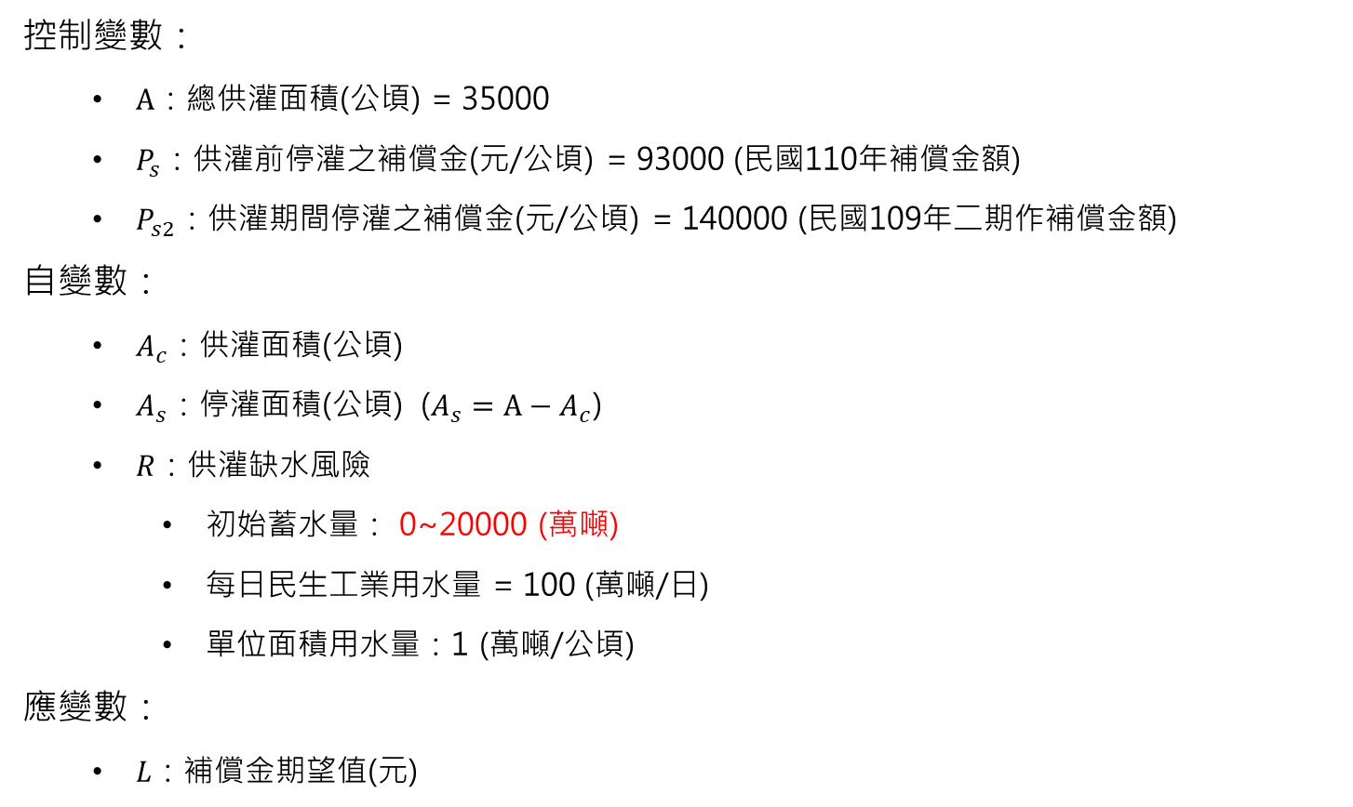
2.初始蓄水量改變，供灌面積與補償期望值關係變化
控制變數：
  $A$：總供灌面積(公頃) = 35000
  $P_{s}$：供灌前停灌之補償金(元/公頃) = 93000 (民國110年補償金額)
  $P_{s2}$：供灌期間停灌之補償金(元/公頃) = 140000 (民國109年二期作補償金額)
自變數：
  $A_{c}$：供灌面積(公頃)
  $A_{s}$：停灌面積(公頃) ($A_{s}=A−A_{c}$)
  $R$：供灌缺水風險
    初始蓄水量： 0~20000 (萬噸)
    每日民生工業用水量 = 100 (萬噸/日)
    單位面積用水量：1 (萬噸/公頃)
應變數：
  $L$：補償金期望值(元)

Slide 23
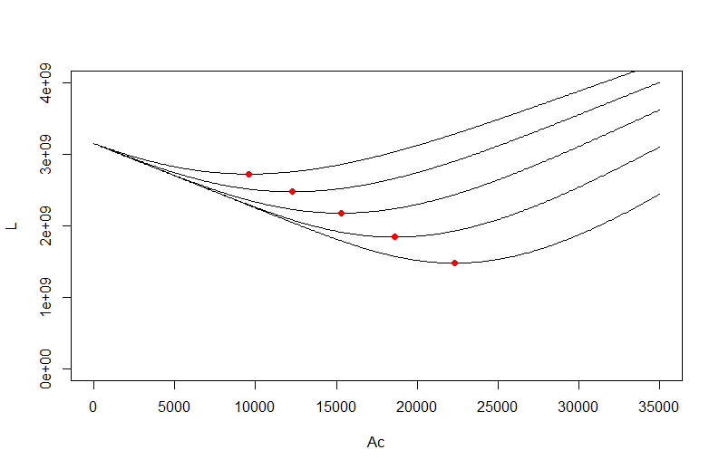
初始蓄水量(萬噸) | 補償期望值最低之供灌面積(公頃) | 補償期望值(10億)
0 | 10000 | 2.80
5000 | 12600 | 2.54
10000 | 15500 | 2.24
15000 | 18900 | 1.89
20000 | 22500 | 1.52

Slide 24
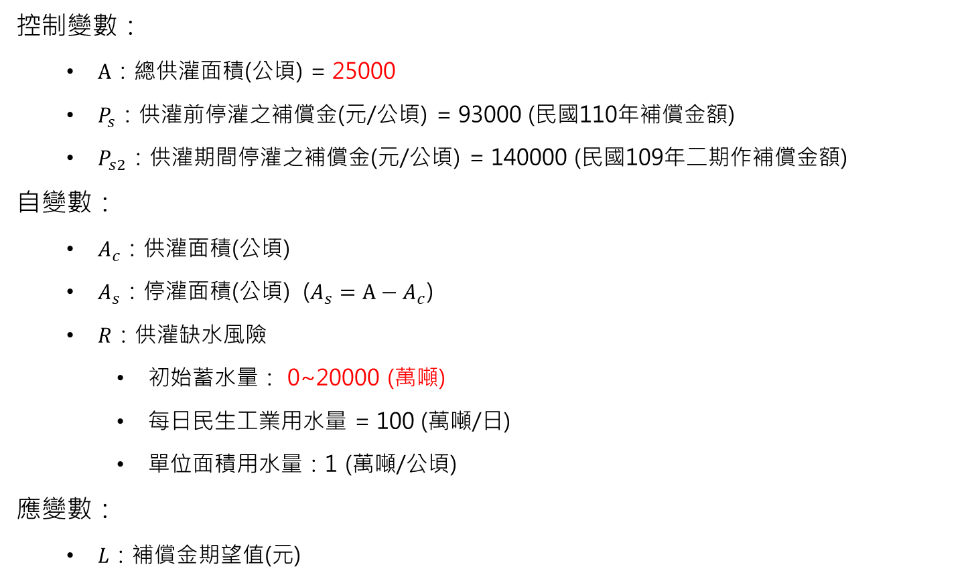
2.初始蓄水量改變，供灌面積與補償期望值關係變化
控制變數：
  $A$：總供灌面積(公頃) = 25000
  $P_{s}$：供灌前停灌之補償金(元/公頃) = 93000 (民國110年補償金額)
  $P_{s2}$：供灌期間停灌之補償金(元/公頃) = 140000 (民國109年二期作補償金額)
自變數：
  $A_{c}$：供灌面積(公頃)
  $A_{s}$：停灌面積(公頃) ($A_{s}=A−A_{c}$)
  $R$：供灌缺水風險
    初始蓄水量： 0~20000 (萬噸)
    每日民生工業用水量 = 100 (萬噸/日)
    單位面積用水量：1 (萬噸/公頃)
應變數：
  $L$：補償金期望值(元)

Slide 25
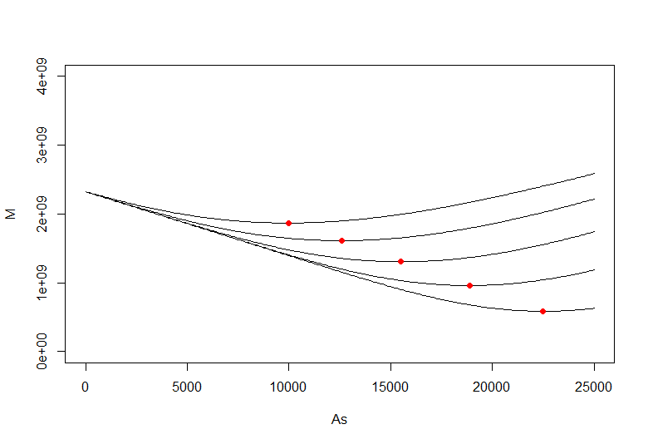
初始蓄水量(萬噸) | 補償期望值最低之供灌面積(公頃) | 補償期望值(10億)
0 | 10000 | 1.87
5000 | 12600 | 1.61
10000 | 15500 | 1.31
15000 | 18900 | 0.96
20000 | 22500 | 0.59

Slide 26
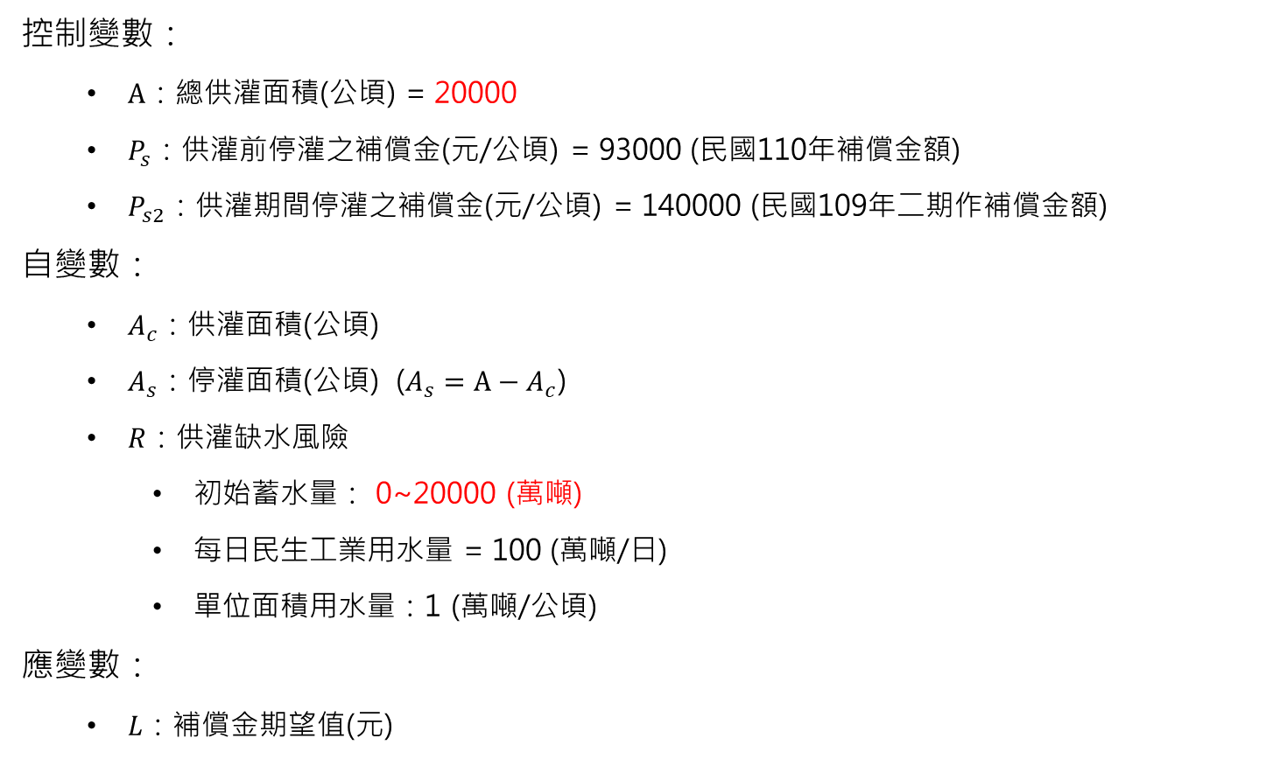
2.初始蓄水量改變，供灌面積與補償期望值關係變化
控制變數：
  $A$：總供灌面積(公頃) = 20000
  $P_{s}$：供灌前停灌之補償金(元/公頃) = 93000 (民國110年補償金額)
  $P_{s2}$：供灌期間停灌之補償金(元/公頃) = 140000 (民國109年二期作補償金額)
自變數：
  $A_{c}$：供灌面積(公頃)
  $A_{s}$：停灌面積(公頃) ($A_{s}=A−A_{c}$)
  $R$：供灌缺水風險
    初始蓄水量： 0~20000 (萬噸)
    每日民生工業用水量 = 100 (萬噸/日)
    單位面積用水量：1 (萬噸/公頃)
應變數：
  $L$：補償金期望值(元)

Slide 27
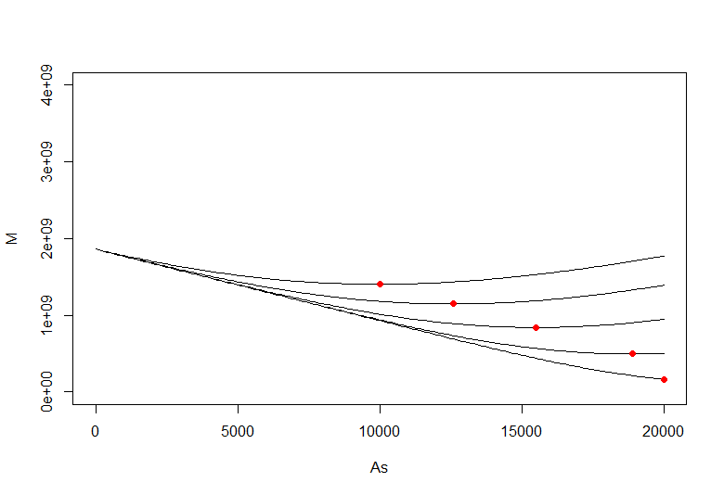
初始蓄水量(萬噸) | 補償期望值最低之供灌面積(公頃) | 補償期望值(10億)
0 | 10000 | 1.40
5000 | 12600 | 1.15
10000 | 15500 | 0.84
15000 | 18900 | 0.50
20000 | 20000 | 0.17

Slide 28

2.初始蓄水量改變，供灌面積與補償期望值關係變化
控制變數：
  $A$：總供灌面積(公頃) = 15000
  $P_{s}$：供灌前停灌之補償金(元/公頃) = 93000 (民國110年補償金額)
  $P_{s2}$：供灌期間停灌之補償金(元/公頃) = 140000 (民國109年二期作補償金額)
自變數：
  $A_{c}$：供灌面積(公頃)
  $A_{s}$：停灌面積(公頃) ($A_{s}=A−A_{c}$)
  $R$：供灌缺水風險
    初始蓄水量： 0~20000 (萬噸)
    每日民生工業用水量 = 100 (萬噸/日)
    單位面積用水量：1 (萬噸/公頃)
應變數：
  $L$：補償金期望值(元)

Slide 29
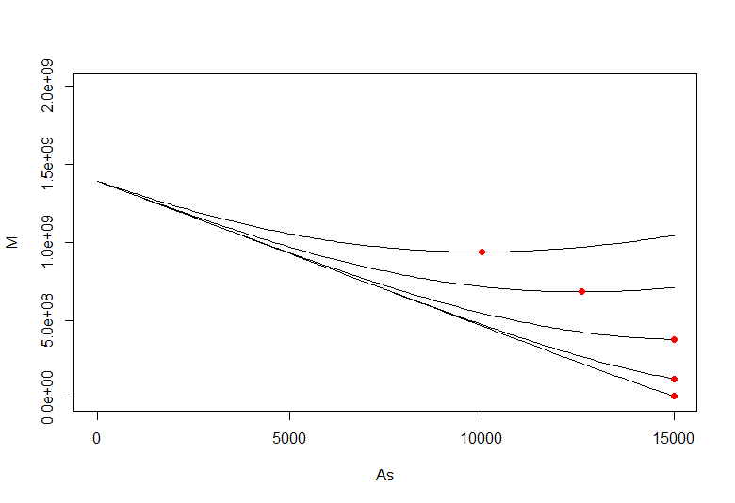
初始蓄水量(萬噸) | 補償期望值最低之供灌面積(公頃) | 補償期望值(10億)
0 | 10000 | 0.94
5000 | 12600 | 0.68
10000 | 15000 | 0.38
15000 | 15000 | 0.12
20000 | 15000 | 0.01

Slide 30
石門水庫灌區二期作分析結果

Slide 31
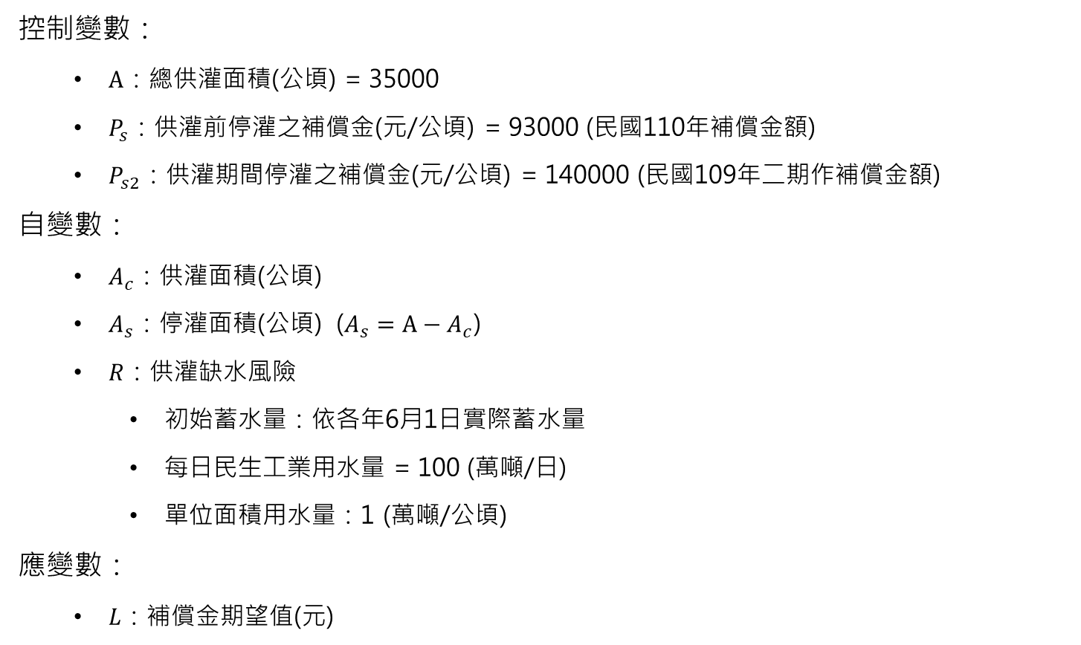
1.供灌面積與補償期望值之關係探討
控制變數：
  $A$：總供灌面積(公頃) = 35000
  $P_{s}$：供灌前停灌之補償金(元/公頃) = 93000 (民國110年補償金額)
  $P_{s2}$：供灌期間停灌之補償金(元/公頃) = 140000 (民國109年二期作補償金額)
自變數：
  $A_{c}$：供灌面積(公頃)
  $A_{s}$：停灌面積(公頃) ($A_{s}=A−A_{c}$)
  $R$：供灌缺水風險
    初始蓄水量：依各年6月1日實際蓄水量
    每日民生工業用水量 = 100 (萬噸/日)
    單位面積用水量：1 (萬噸/公頃)
應變數：
  $L$：補償金期望值(元)

Slide 32
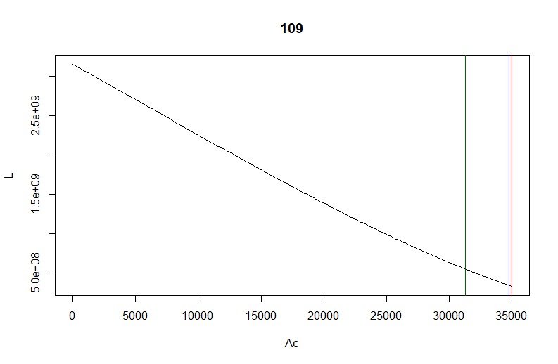
藍線：當年決策
紅線：補償期望值最低
綠線：風險<5%可供灌最大面積

Slide 33
2.初始蓄水量改變，供灌面積與補償期望值關係變化
控制變數：
  $A$：總供灌面積(公頃) = 35000
  $P_{s}$：供灌前停灌之補償金(元/公頃) = 93000 (民國110年補償金額)
  $P_{s2}$：供灌期間停灌之補償金(元/公頃) = 140000 (民國109年二期作補償金額)
自變數：
  $A_{c}$：供灌面積(公頃)
  $A_{s}$：停灌面積(公頃) ($A_{s}=A−A_{c}$)
  $R$：供灌缺水風險
    初始蓄水量： 0~20000 (萬噸)
    每日民生工業用水量 = 100 (萬噸/日)
    單位面積用水量：1 (萬噸/公頃)
應變數：
  $L$：補償金期望值(元)

Slide 34
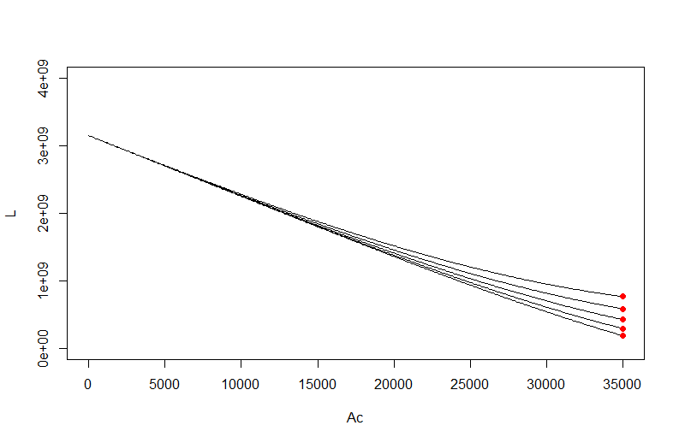
初始蓄水量(萬噸) | 補償期望值最低之供灌面積(公頃) | 補償期望值(10億)
0 | 35000 | 0.77
5000 | 35000 | 0.59
10000 | 35000 | 0.43
15000 | 35000 | 0.29
20000 | 35000 | 0.19

Slide 35
曾文-烏山頭水庫灌區一期作分析結果

Slide 36
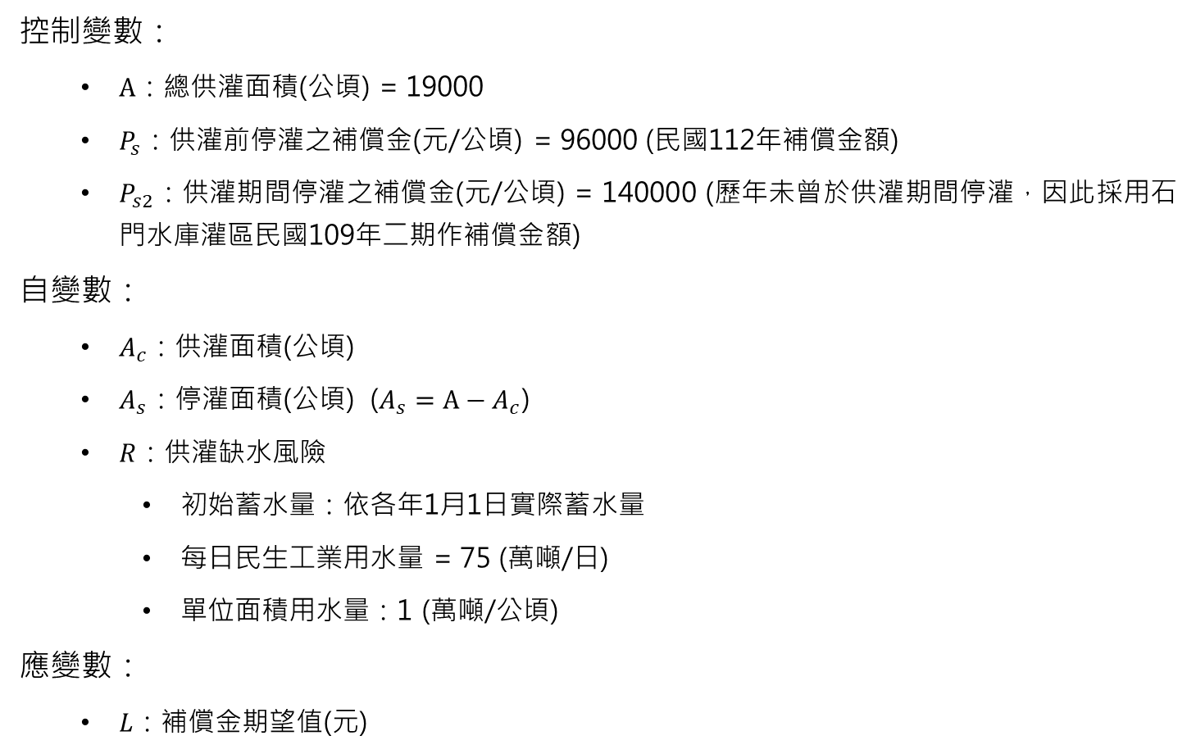
1.供灌面積與補償期望值之關係探討
控制變數：
  $A$：總供灌面積(公頃) = 19000
  $P_{s}$：供灌前停灌之補償金(元/公頃) = 96000 (民國112年補償金額)
  $P_{s2}$：供灌期間停灌之補償金(元/公頃) = 140000 (歷年未曾於供灌期間停灌，因此採用石門水庫灌區民國109年二期作補償金額)
自變數：
  $A_{c}$：供灌面積(公頃)
  $A_{s}$：停灌面積(公頃) ($A_{s}=A−A_{c}$)
  $R$：供灌缺水風險
    初始蓄水量：依各年1月1日實際蓄水量
    每日民生工業用水量 = 75 (萬噸/日)
    單位面積用水量：1 (萬噸/公頃)
應變數：
  $L$：補償金期望值(元)

Slide 37
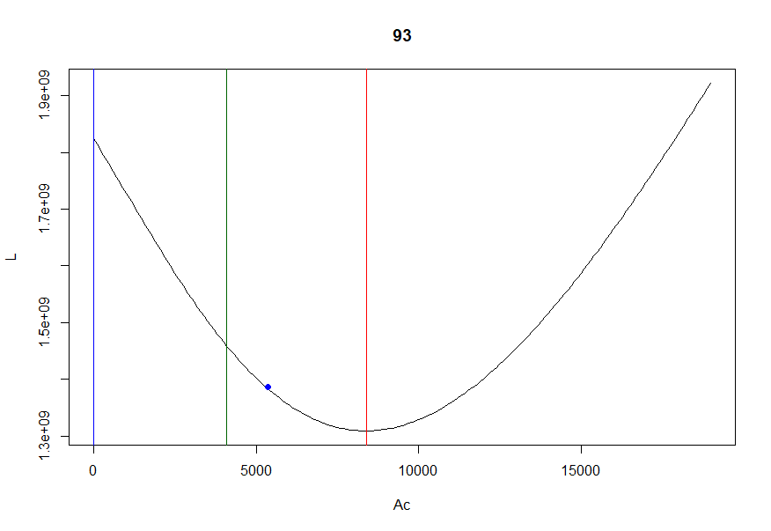
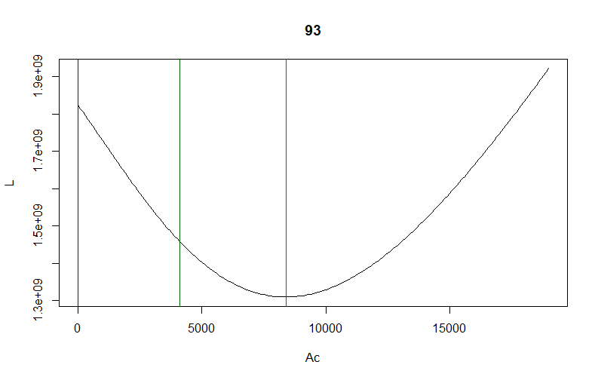
藍線：當年決策
紅線：補償期望值最低
綠線：風險<5%可供灌最大面積
藍點：當年實際可供灌溉水量對應最大供灌面積

Slide 38
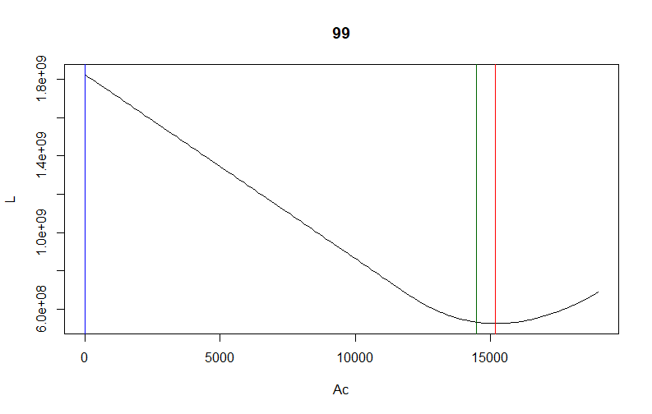
藍線：當年決策
紅線：補償期望值最低
綠線：風險<5%可供灌最大面積
註：當年度可供灌面積>19000公頃

Slide 39
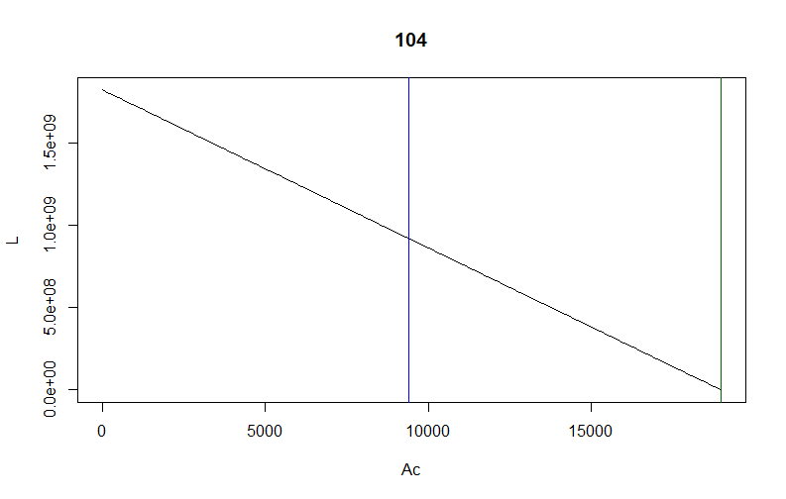
藍線：當年決策
紅線：補償期望值最低
綠線：風險<5%可供灌最大面積
註：當年度可供灌面積>19000公頃

Slide 40
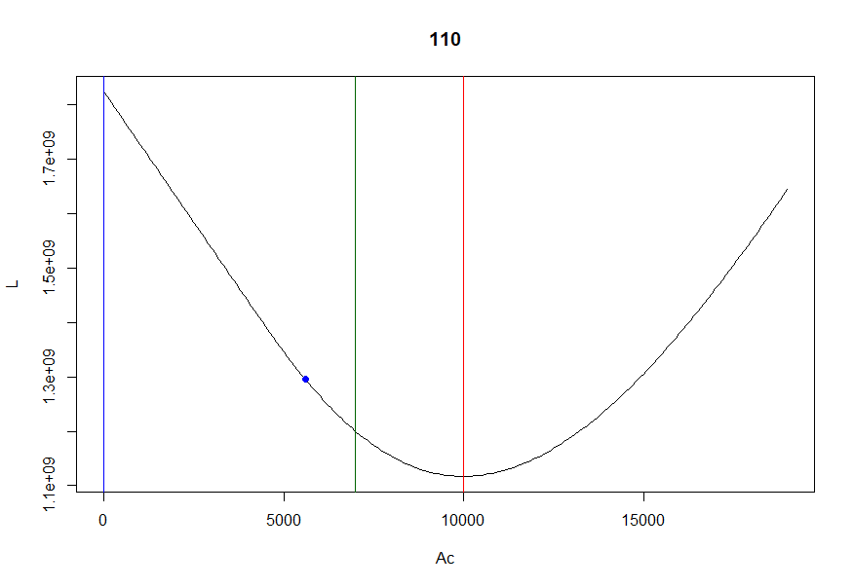
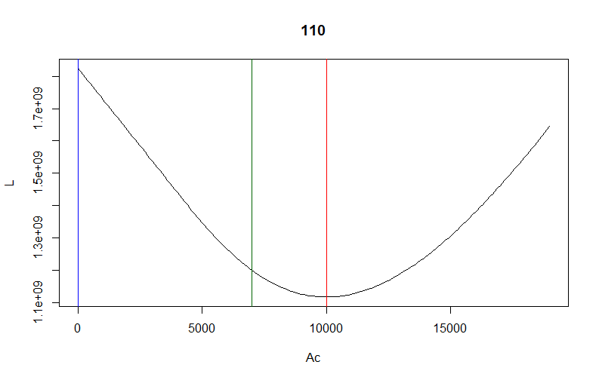
藍線：當年決策
紅線：補償期望值最低
綠線：風險<5%可供灌最大面積
藍點：當年實際可供灌溉水量對應最大供灌面積

Slide 41
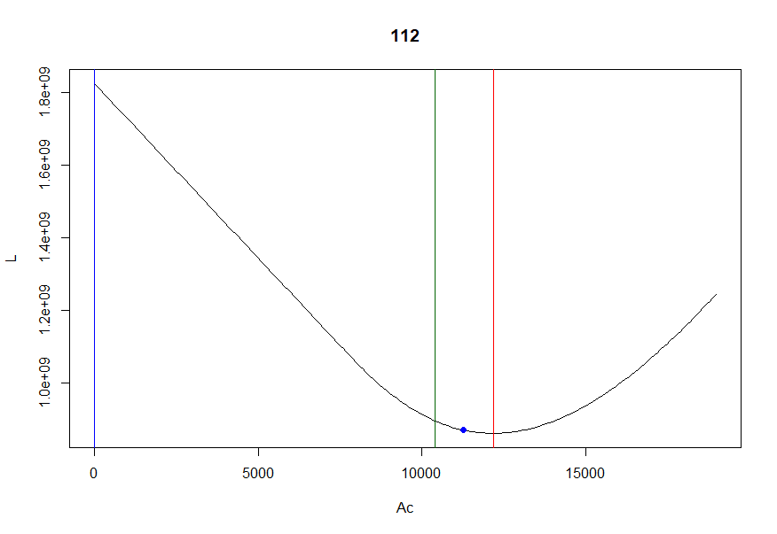
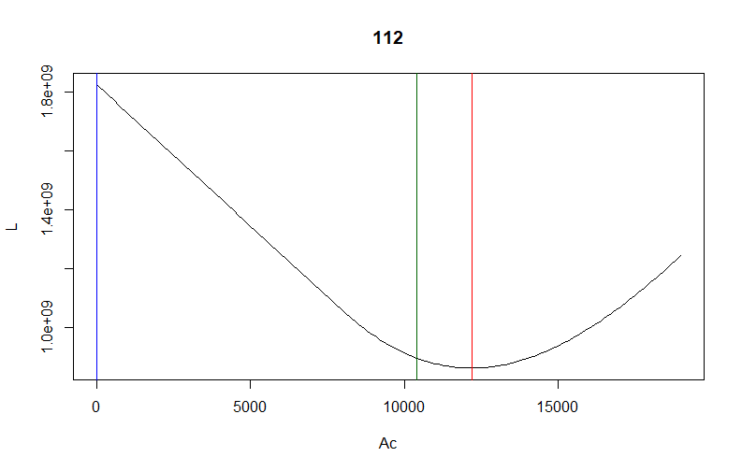
藍線：當年決策
紅線：補償期望值最低
綠線：風險<5%可供灌最大面積
藍點：當年實際可供灌溉水量對應最大供灌面積

Slide 42

1.供灌面積與補償期望值之關係探討-2
控制變數：
  $A$：總供灌面積(公頃) = 19000
  $P_{s}$：供灌前停灌之補償金(元/公頃) =當年實際補償金額
  $P_{s2}$：供灌期間停灌之補償金(元/公頃) = $P_{s} ∗ 1.5$
自變數：
  $A_{c}$：供灌面積(公頃)
  $A_{s}$：停灌面積(公頃) ($A_{s}=A−A_{c}$)
  $R$：供灌缺水風險
    初始蓄水量：依各年1月1日實際蓄水量
    每日民生工業用水量 = 75 (萬噸/日)
    單位面積用水量：1 (萬噸/公頃)
應變數：
  $L$：補償金期望值(元)

Slide 43
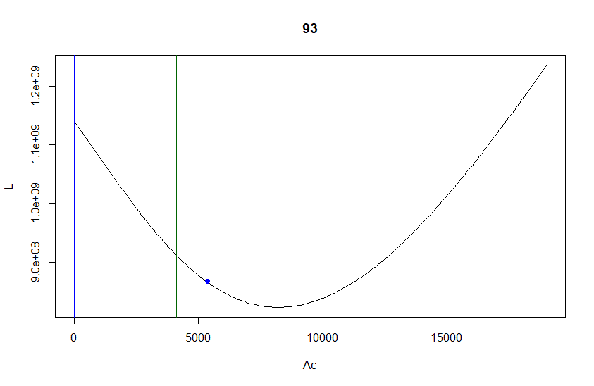
藍線：當年決策
紅線：補償期望值最低
綠線：風險<5%可供灌最大面積
藍點：當年實際可供灌溉水量對應最大供灌面積

Slide 44
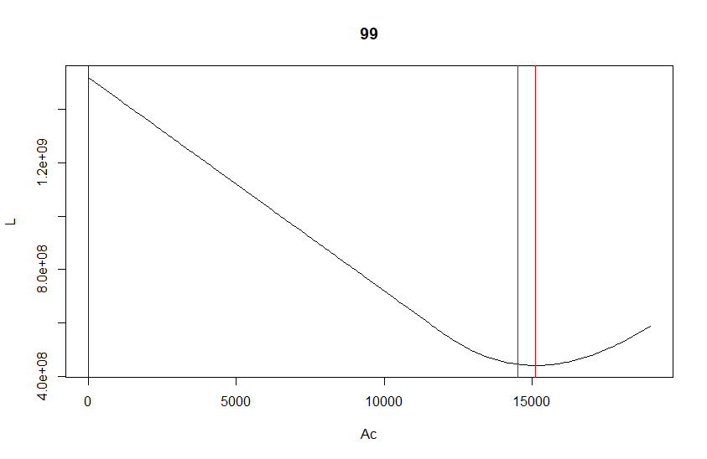
藍線：當年決策
紅線：補償期望值最低
綠線：風險<5%可供灌最大面積
註：當年度可供灌面積>19000公頃

Slide 45
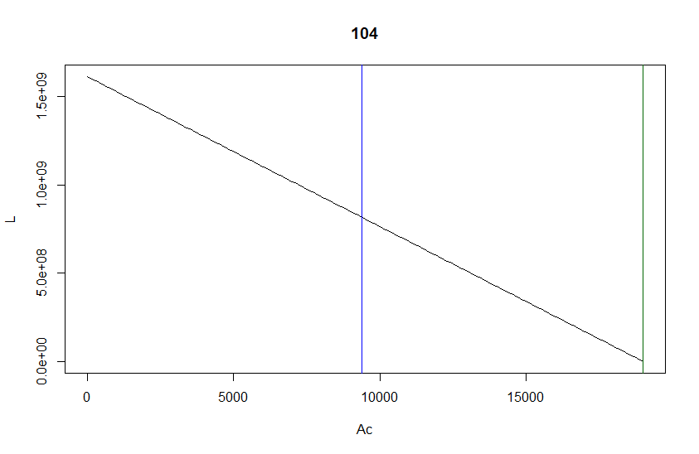
藍線：當年決策
紅線：補償期望值最低
綠線：風險<5%可供灌最大面積
註：當年度可供灌面積>19000公頃

Slide 46
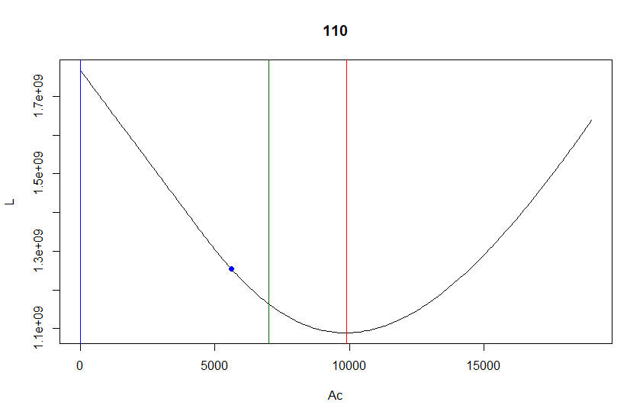
藍線：當年決策
紅線：補償期望值最低
綠線：風險<5%可供灌最大面積
藍點：當年實際可供灌溉水量對應最大供灌面積

Slide 47
藍線：當年決策
紅線：補償期望值最低
綠線：風險<5%可供灌最大面積
藍點：當年實際可供灌溉水量對應最大供灌面積

Slide 48
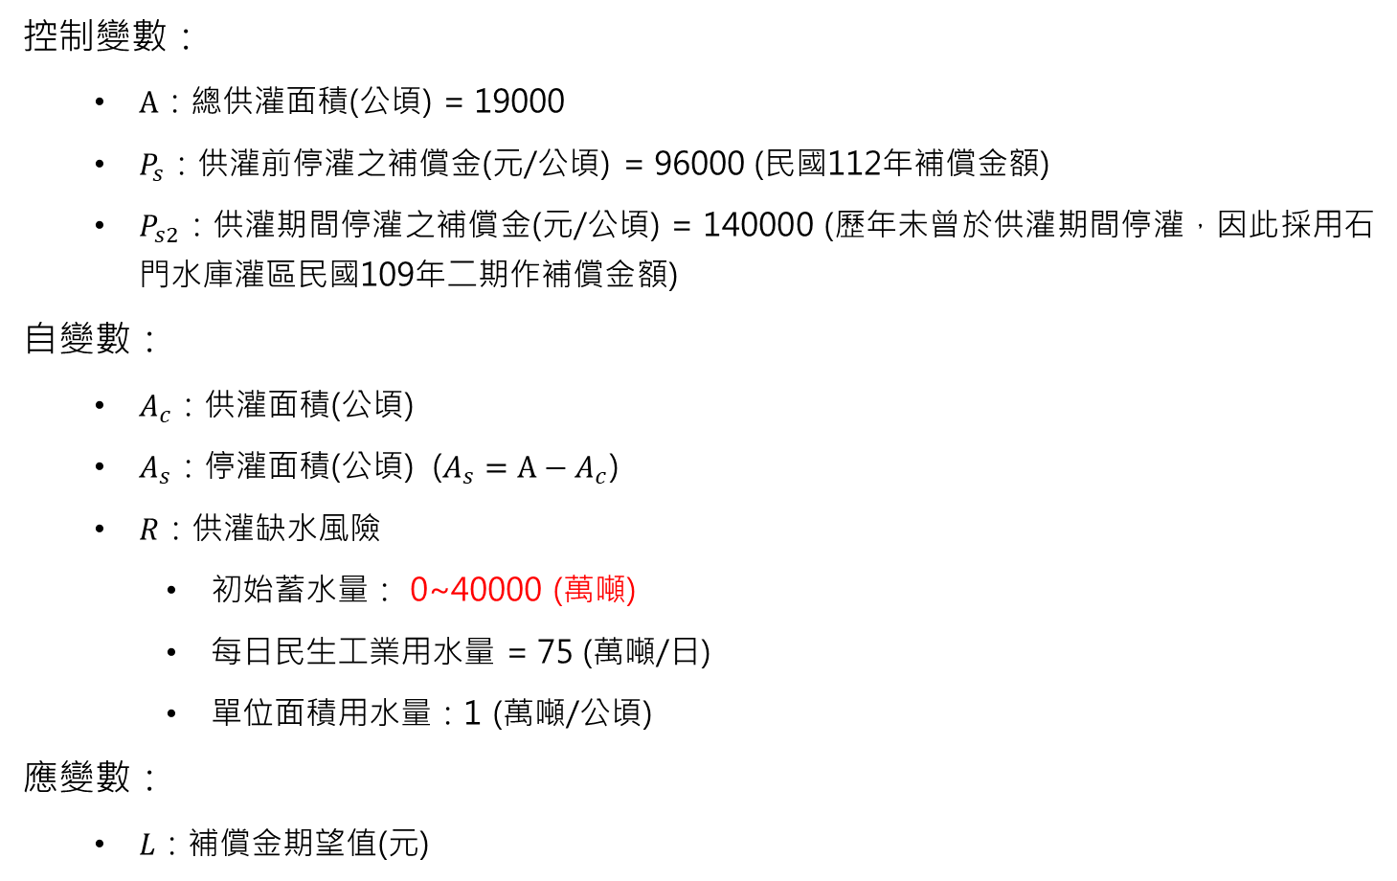
2.初始蓄水量改變，供灌面積與補償期望值關係變化
控制變數：
  $A$：總供灌面積(公頃) = 19000
  $P_{s}$：供灌前停灌之補償金(元/公頃) = 96000 (民國112年補償金額)
  $P_{s2}$：供灌期間停灌之補償金(元/公頃) = 140000 (歷年未曾於供灌期間停灌，因此採用石門水庫灌區民國109年二期作補償金額)
自變數：
  $A_{c}$：供灌面積(公頃)
  $A_{s}$：停灌面積(公頃) ($A_{s}=A−A_{c}$)
  $R$：供灌缺水風險
    初始蓄水量： 0~40000 (萬噸)
    每日民生工業用水量 = 75 (萬噸/日)
    單位面積用水量：1 (萬噸/公頃)
應變數：
  $L$：補償金期望值(元)

Slide 49
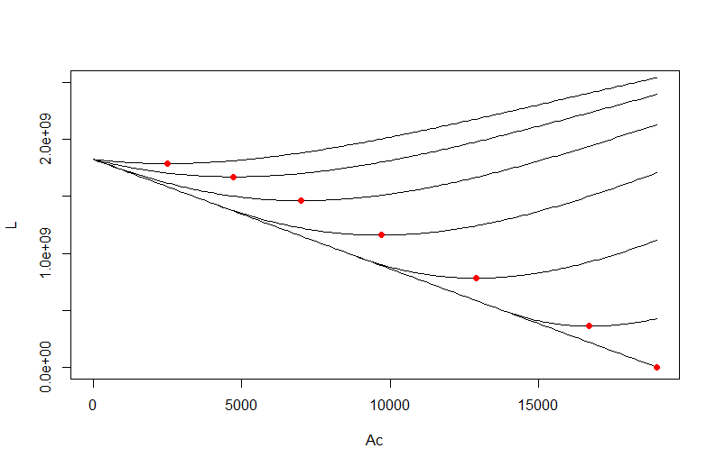
初始蓄水量(萬噸) | 補償期望值最低之供灌面積(公頃) | 補償期望值(10億)
0 | 2500 | 1.79
5000 | 4700 | 1.67
10000 | 7000 | 1.46
15000 | 9700 | 1.16
20000 | 12900 | 0.78
25000 | 16700 | 0.36
30000 | 19000 | 0.001
35000 | 19000 | 0
40000 | 19000 | 0

Slide 50
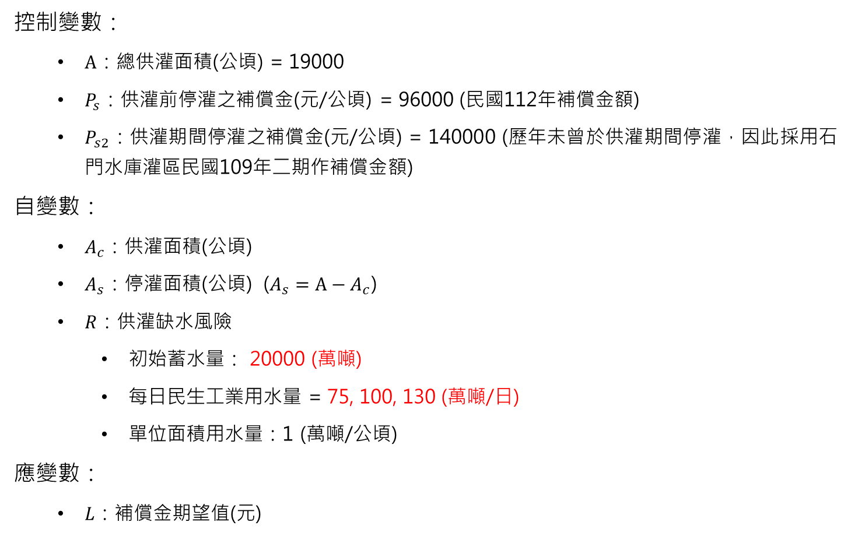
3. 民生工業用水改變，供灌面積與補償期望值關係變化
控制變數：
  $A$：總供灌面積(公頃) = 19000
  $P_{s}$：供灌前停灌之補償金(元/公頃) = 96000 (民國112年補償金額)
  $P_{s2}$：供灌期間停灌之補償金(元/公頃) = 140000 (歷年未曾於供灌期間停灌，因此採用石門水庫灌區民國109年二期作補償金額)
自變數：
  $A_{c}$：供灌面積(公頃)
  $A_{s}$：停灌面積(公頃) ($A_{s}=A−A_{c}$)
  $R$：供灌缺水風險
    初始蓄水量： 20000 (萬噸)
    每日民生工業用水量 = 75, 100, 130 (萬噸/日)
    單位面積用水量：1 (萬噸/公頃)
應變數：
  $L$：補償金期望值(元)

Slide 51
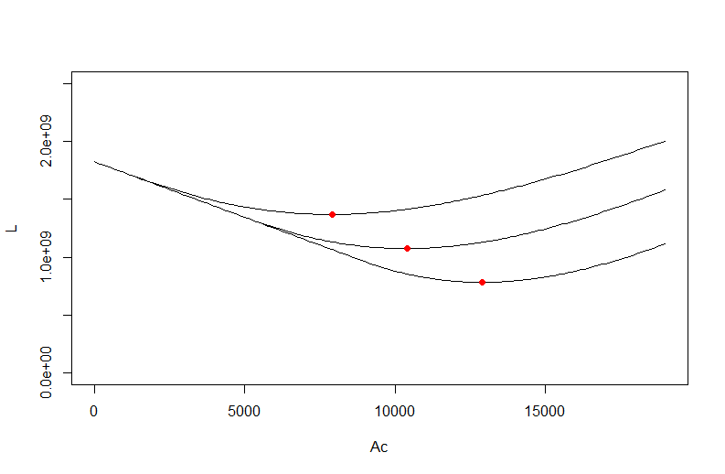
每日民生工業用水量(萬噸/日) | 補償期望值最低之供灌面積(公頃) | 補償期望值 (10億)
75 | 12900 | 0.78
100 | 10400 | 1.07
130 | 7900 | 1.37

Slide 52
曾文-烏山頭水庫灌區二期作分析結果

Slide 53
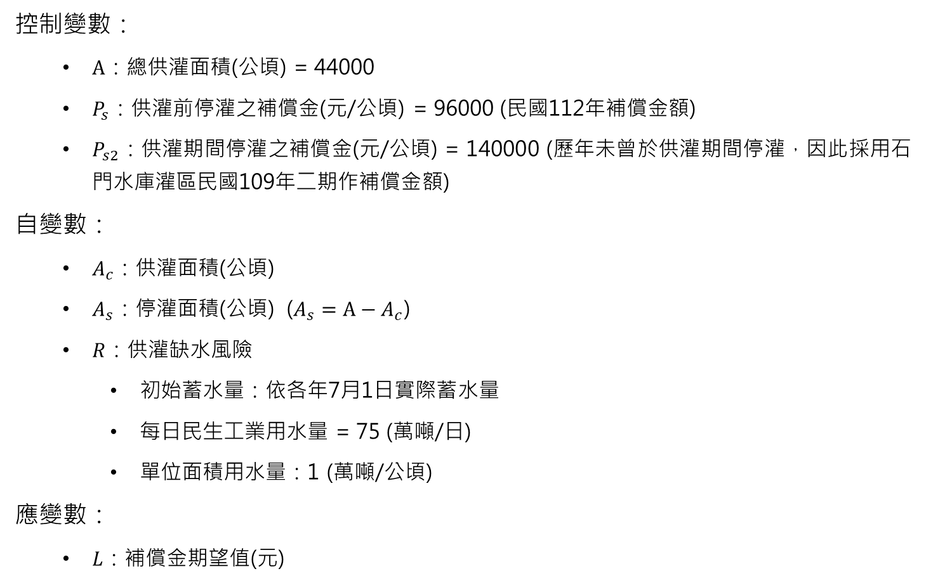
1.供灌面積與補償期望值之關係探討
控制變數：
  $A$：總供灌面積(公頃) = 44000
  $P_{s}$：供灌前停灌之補償金(元/公頃) = 96000 (民國112年補償金額)
  $P_{s2}$：供灌期間停灌之補償金(元/公頃) = 140000 (歷年未曾於供灌期間停灌，因此採用石門水庫灌區民國109年二期作補償金額)
自變數：
  $A_{c}$：供灌面積(公頃)
  $A_{s}$：停灌面積(公頃) ($A_{s}=A−A_{c}$)
  $R$：供灌缺水風險
    初始蓄水量：依各年7月1日實際蓄水量
    每日民生工業用水量 = 75 (萬噸/日)
    單位面積用水量：1 (萬噸/公頃)
應變數：
  $L$：補償金期望值(元)

Slide 54

藍線：當年決策
紅線：補償期望值最低
綠線：風險<5%可供灌最大面積

Slide 55

2.初始蓄水量改變，供灌面積與補償期望值關係變化
控制變數：
  $A$：總供灌面積(公頃) = 44000
  $P_{s}$：供灌前停灌之補償金(元/公頃) = 96000 (民國112年補償金額)
  $P_{s2}$：供灌期間停灌之補償金(元/公頃) = 140000 (歷年未曾於供灌期間停灌，因此採用石門水庫灌區民國109年二期作補償金額)
自變數：
  $A_{c}$：供灌面積(公頃)
  $A_{s}$：停灌面積(公頃) ($A_{s}=A−A_{c}$)
  $R$：供灌缺水風險
    初始蓄水量： 0~40000 (萬噸)
    每日民生工業用水量 = 75 (萬噸/日)
    單位面積用水量：1 (萬噸/公頃)
應變數：
  $L$：補償金期望值(元)

Slide 56

初始蓄水量(萬噸) | 補償期望值最低之供灌面積(公頃) | 補償期望值(10億)
0 | 40400 | 1.91
5000 | 43200 | 1.61
10000 | 44000 | 1.31
15000 | 44000 | 1.03
20000 | 44000 | 0.77
25000 | 44000 | 0.54
30000 | 44000 | 0.35
35000 | 44000 | 0.20
40000 | 44000 | 0.10

Slide 57
舊檔

Slide 58
統計表
石門水庫灌區一期作
Year | 5% Risk subsidy (10億) | Decision subsidy (10億) | Extra subsidy (10億) | Risk of lowest subsidy
91 | 2.37 | 2.58 | 0.21 | 0.19
92 | 2.44 | 2.30 | -0.14 | 0.19
93 | 2.59 | 3.26 | 0.67 | 0.22
95 | 2.21 | 2.21 | 0 | 0.17
104 | 2.73 | 2.50 | -0.23 | 0.23
110 | 2.33 | 2.61 | 0.28 | 0.18
Sum | 14.67 | 15.46 | 0.79
Average | 2.45 | 2.58
石門水庫灌區二期作
Year | 5% Risk subsidy (10億) | Decision subsidy (10億) | Extra subsidy (10億) | Risk of lowest subsidy
109 | 0.55 | 0.35 | -0.22 | 0.07

Slide 59
統計表
曾文-烏山頭水庫灌區一期作
Year | 5% Risk subsidy (10億) | Decision subsidy (10億) | Extra subsidy (10億) | Risk of lowest subsidy
93 | 1.46 | 1.82 | 0.37 | 0.25
99 | 0.53 | 1.82 | 1.29 | 0.07
104 | 0.00 | 0.93 | 0.93 | 0.00
110 | 1.20 | 1.82 | 0.62 | 0.18
112 | 0.90 | 1.82 | 0.93 | 0.12
Sum | 4.09 | 8.23 | 4.14
Average | 0.82 | 1.65 | 0.83
註：104年一期作因農糧生產過剩而停灌嘉義灌區，屬政策型停灌
曾文-烏山頭水庫灌區二期作
Year | 5% Risk subsidy (10億) | Decision subsidy (10億) | Extra subsidy (10億) | Risk of lowest subsidy
112 | 2.12 | 3.05 | 0.93 | 0.20

